Slide 1


Operativ veileder for kommuner og IUA
Vivian Jakobsen, seniorrådgiver // Svolvær, 2. september

Slide 2
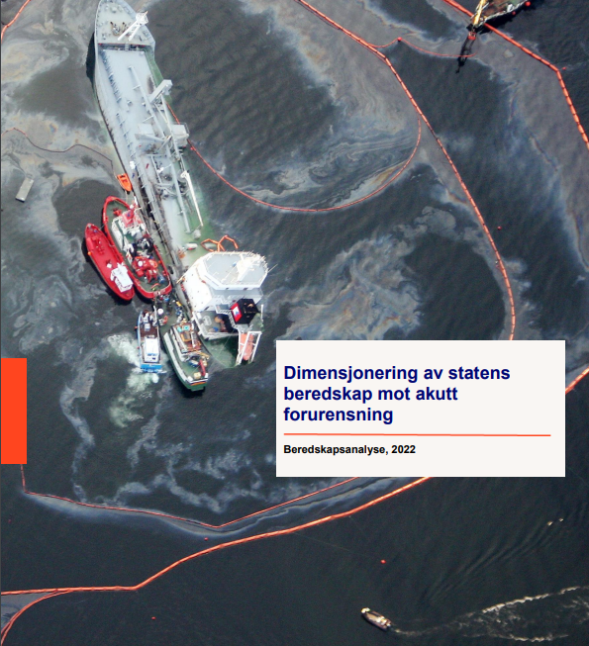
Behovet for en operativ veileder
«Kystverket må bidra til å sikre at vi og IUA-ene har en felles oppfatning av hva som kan forventes av den andre part under en statlig aksjon. Dette arbeidet må følges opp med utarbeidelse av en operativ veileder for kommune/IUA og at de ulike IUA-enes utstyrsbehov (ut over det deres egen beredskap er dimensjonert for) gjennomgås og eventuelle gap lukkes.»
Beredskapsanalysen 2022, side 99
Notes:
Behovet for en slik veileder for stabsarbeid er forankret i Beredskapsanalysen – 2022 sitert på følgende måte.
Kystverket har forventninger til IUAene ved en statlig aksjon, utover det som står i forskriften. Derfor har Kystverket også tilført kompetanse og bidratt med utstyr og ressurser.

Slide 3
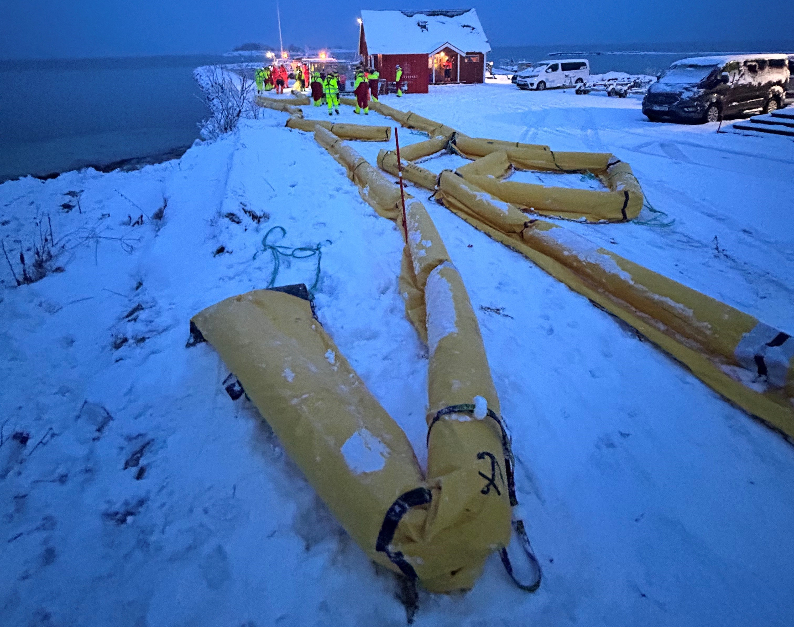
Hensikten med veilederen
Kystverket er avhengig av at 32 IUA hurtig kan mobilisere en handlekraftig operativ organisasjon.
En felles operativ standard for den kommunale innsatsen.
Notes:
Veilederen skal bidra til at alle 32 IUA skal kunne håndtere en «FULL CITY»
Skaper forutsigbarhet for alle involverte

Slide 4
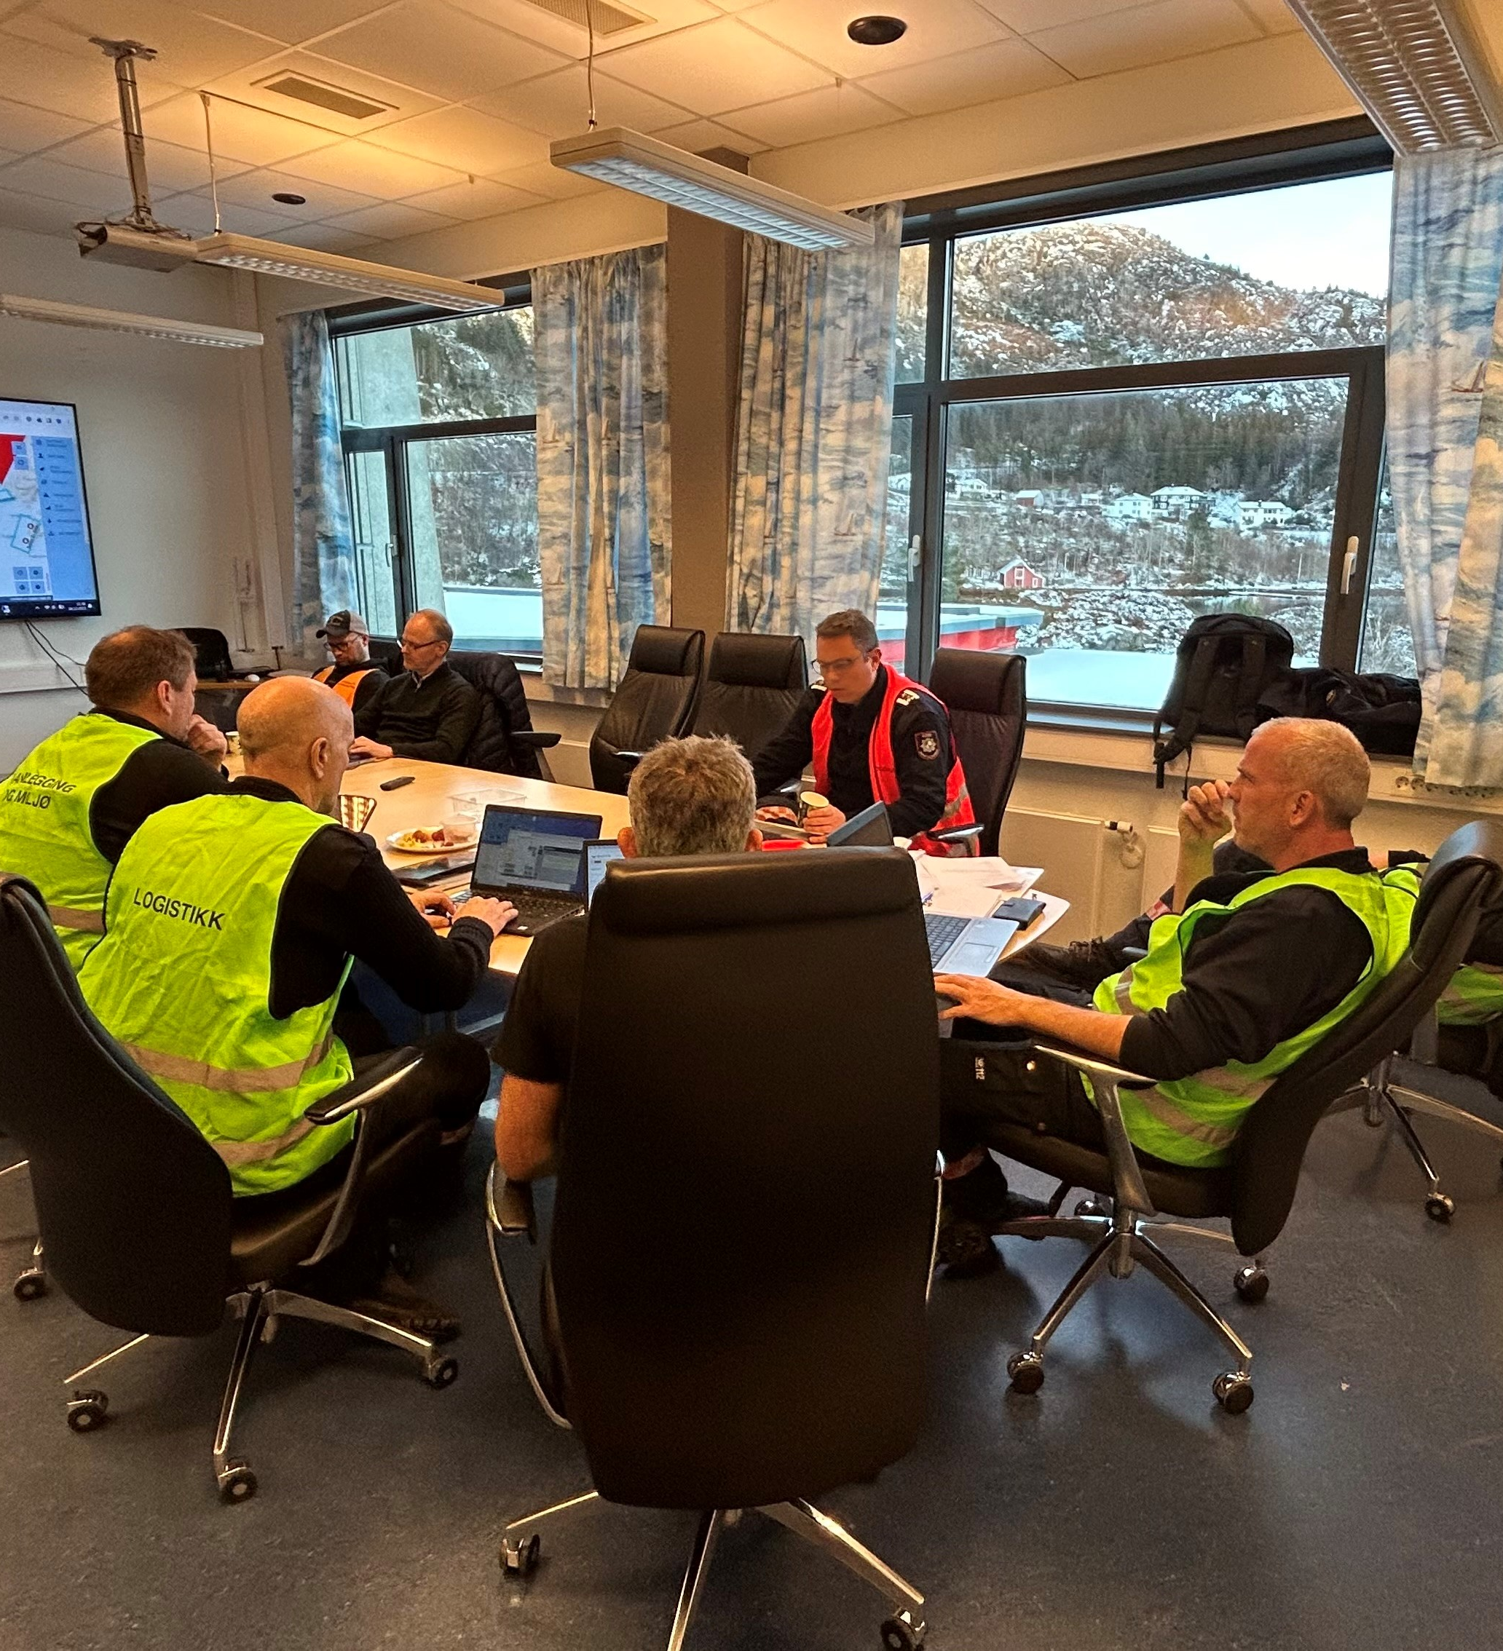
Målgruppe og innhold
Ledere og funksjonærer i IUA-staben
  Organisering av stabsarbeidet under statlig aksjonsledelse
Mannskapene som er i innsats
  Organisering av innsatsen i felt
  Praktisk taktikk i bekjempelse av akutt forurensning
Notes:
Måløy i bildet (Fagskulen Vestland -)
Jobber sammen slik at det ikke skal være stor forskjell for IUA om aksjonen ledes av KYV eller NOFO

Slide 5
Tidsplan og deltagelse
Mål 1: Arbeidsutkast som kan testes av flere IUA under Øvelse Tveegg
  Uke 43 (Øvelse Tveegg, NOFO)
Mål 2: Arbeidsutkast til høring til våren
Mål 3: Presentere første versjon til IUA lederforum høsten 2025
Representanter fra IUA lederforum og NOFO deltar i utarbeidelsen av veilederen

